Slide 1

Creative Cheese Game
Manual de usuario
Vamos ya!

Slide 2
Índice
Acceso al panel de administración
Áreas administrables para el usuario
Cómo editar las secciones del menú principal
Campos específicos administrables
-> Estructura de la sección Post
Cómo agregar imágenes, videos, pdfs
Cómo agregar nuevas promociones
-> Estructura de la sección promociones
Cómo agregar nuevos slides
-> Estructura de la sección Slider Principal

Slide 3
Índice
Cómo agregar nuevos hoteles
-> Estructura de la sección hoteles
Secciones no administrables
Comentarios

Slide 4
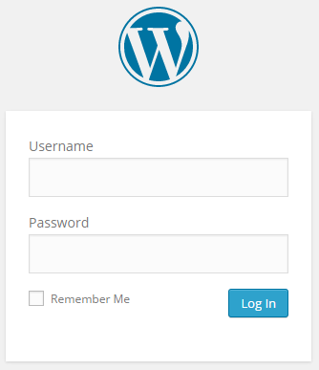
Acceso al panel de administración
Para poder acceder al panel de administración deberás seguir el siguiente link:
http://www.vamosya.com.pe/wp-login.php
Se mostrará un pequeño formulario donde deberá ingresar su nombre de usuario y contraseña.

Slide 5
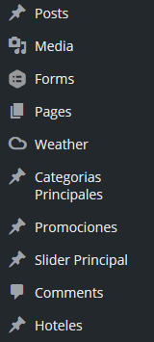
Áreas administrables
Las áreas y secciones administrables para el usuario son las siguientes:

Slide 6
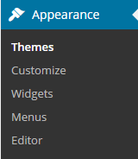
Cómo editar las secciones del menú principal
Diríjase al menú vertical izquierdo y seleccione Appearance
Después haga clic en “Menus”
Aparecerán dos paneles de configuración, el que usaremos se llama Menu Structure

Slide 7
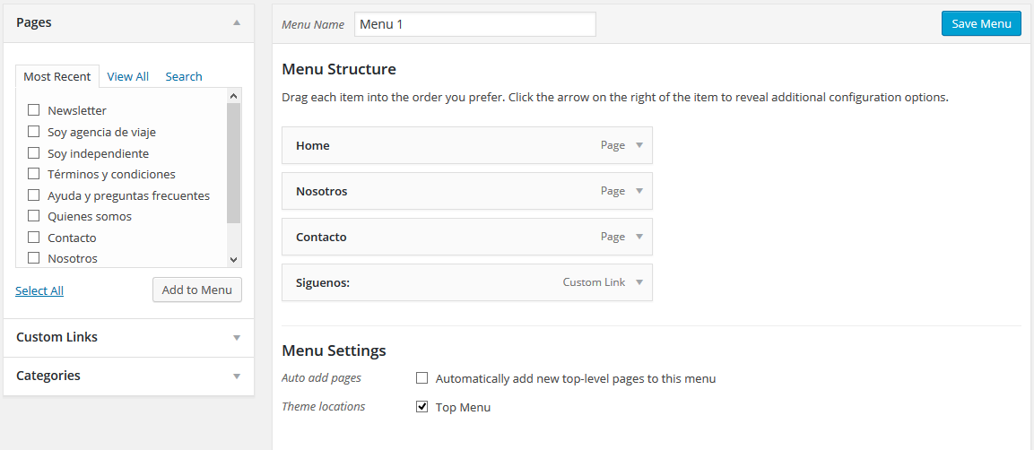
Cómo editar las secciones del menú principal
Aquí se muestra las secciones del menú que podemos editar.

Slide 8

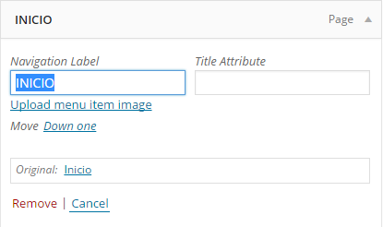
Cómo editar las secciones del menú principal
Para poder editar una sección del menú dar clic en el triangulo invertido:
En el campo Navigation Label podrá cambiar el nombre de la sección:

Slide 9
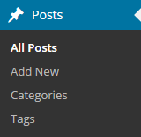
Campos específicos administrables
En la aplicación web existen diversas secciones para diferentes tipos de post, la sección general donde se crean y editan estas publicaciones se llama POST.
Cada sección tiene campos personalizados para su funcionamiento lo que hace que su estructura de edición sea diferente para cada sección.

Slide 10
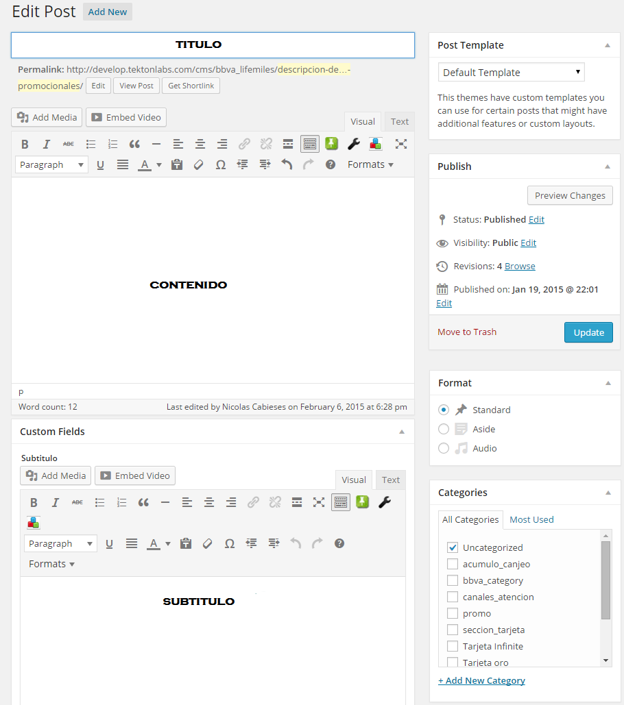
Estructura de la sección Post
A continuación pondremos la estructura de la sección Post

Slide 11
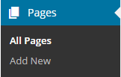
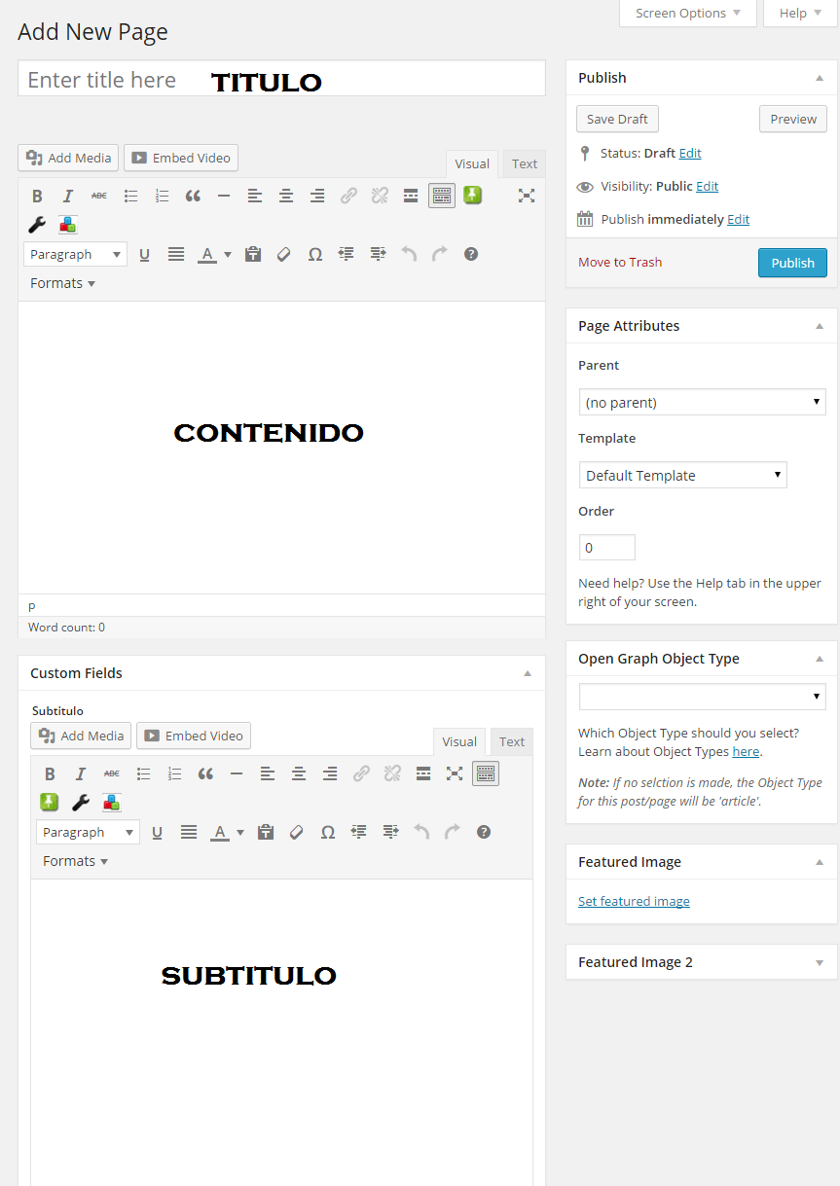
Campos específicos administrables
En la aplicación web se requieren crear páginas especificas para contenidos diferentes, aquí podremos editar y rellenar ciertos campos personalizados para cada página creada.
A continuación pondremos la estructura de la sección Pages

Slide 12
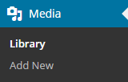

Cómo agregar imágenes, videos y pdfs
Diríjase al menú vertical izquierdo y seleccione Media
Después haga clic en el botón
Aparecerá un contenedor con bordes punteados, dar clic en el botón y seleccione su archivo que quiera subir.

Slide 13


Cómo agregar imágenes, videos y pdfs
También se pueden subir y seleccionar imágenes desde un PAGE o POST. Cree o edite cualquiera de estos tipo de documentos , en la parte derecha observará un panel con varias separaciones, busque la separación Feature Image
Haga clic en Set feature image y seleccione una imagen. Si desea subir una nueva imagen dar clic en
Al final para confirmar la selección de la imagen dar clic en

Slide 14
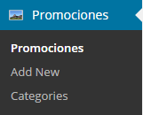

Cómo agregar PROMOCIONES
Diríjase al menú vertical izquierdo y seleccione Promociones
Para agregar nuevas promociones , clic en el botón
Para editar una promoción, solo posicione el cursor encima del nombre y haga clic en Edit.

Slide 15
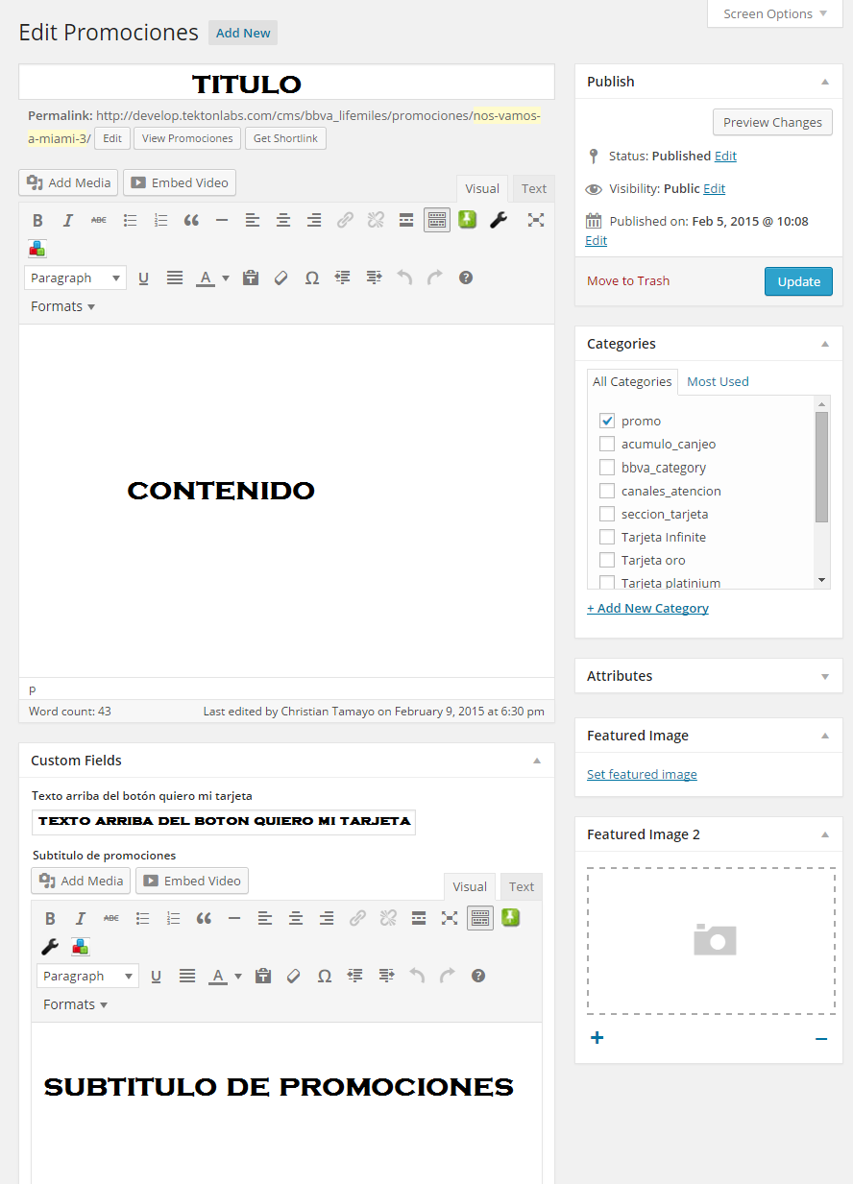
Estructura de la sección promociones

Slide 16
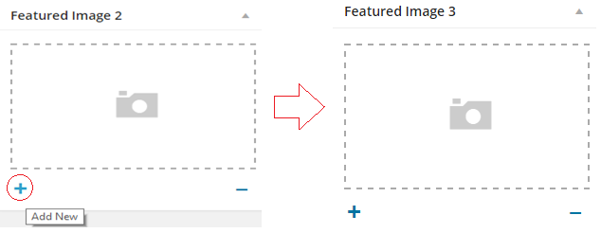
Estructura de la sección promociones
Para añadir el Feature image 3 sigue las siguientes instrucciones:
Edite o cree una promoción y diríjase al panel derecho.
Busque una sección llamada Feature Image 2
Haga clic en la cruz azul para añadir un nuevo Feature Image 3

Slide 17


Estructura de la sección promociones
Cada promoción posee diversos campos editables que serán explicados con detalle a continuación:
Título:
El contenido una vez ingresado se observará de la siguiente manera:

Slide 18
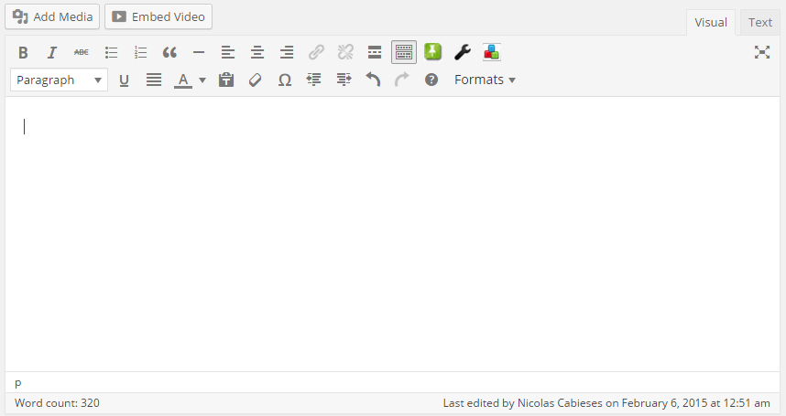
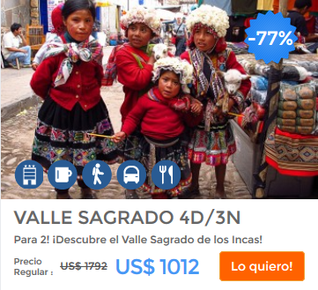
Estructura de la sección promociones
Contenido:
El contenido una vez ingresado se observará de la siguiente manera:

Slide 19
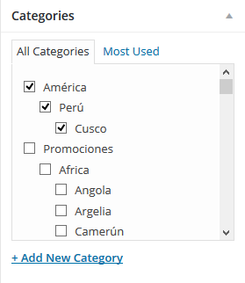
Estructura de la sección promociones
En el campo de categoría debe seleccionar el país al cual corresponde la promoción.

Slide 20
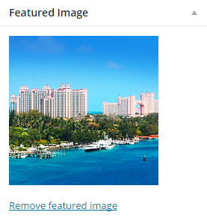
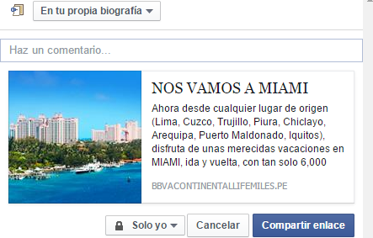
Estructura de la sección promociones
Featured Image
Todas las promociones deberán contar de manera obligatoria con una imagen que se compartirá en las redes sociales.
Este campo afecta:
Cuando compartes una promoción en tu facebook.
Nota: La imagen deberá ser de tamaño 200x 200 pixeles.

Slide 21


Cómo agregar slides para el SLIDER PRINCIPAL
Diríjase al menú vertical izquierdo y seleccione Slider Principal
Para agregar nuevos slides, clic en el botón
Para editar un slide, solo posicione el cursor encima del nombre y haga clic en Edit.

Slide 22
Estructura de la sección SLIDER PRINCIPAL

Slide 23
Estructura de la sección SLIDER PRINCIPAL
Featured Image
Todas los slides deberán contar de manera obligatoria con una imagen que se compartirá en las redes sociales.
Este campo afecta:
Cuando compartes una promoción en tu facebook.
Nota: La imagen deberá ser de tamaño 200x 200 pixeles.

Slide 24
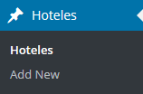

Cómo agregar HOTELES
Diríjase al menú vertical izquierdo y seleccione Hoteles
Para agregar nuevos hoteles, clic en el botón
Para editar un hotel, solo posicione el cursor encima del nombre y haga clic en Edit.

Slide 25
Estructura de la sección HOTELES

Slide 26
Estructura de la sección HOTELES
Featured Image
Todas los hoteles deberán contar de manera obligatoria con una imagen que se compartirá en las redes sociales.
Este campo afecta:
Cuando compartes una promoción en tu facebook.
Nota: La imagen deberá ser de tamaño 200x 200 pixeles.

Slide 27
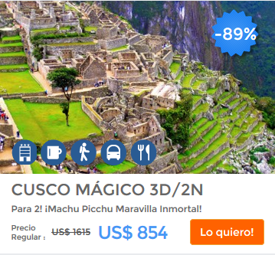
Selección de promoción (Frontend)
Paso 1:
Seleccionamos una promoción.

Slide 28
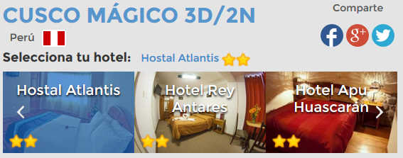
Selección de promoción (Frontend)
Paso 2:
Seleccionamos un hotel para la promoción.

Slide 29
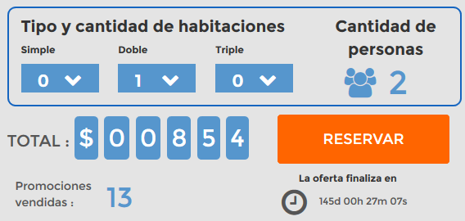
Selección de promoción (Frontend)
Paso 3:
Seleccionamos la cantidad de habitaciones para la promoción.

Slide 30
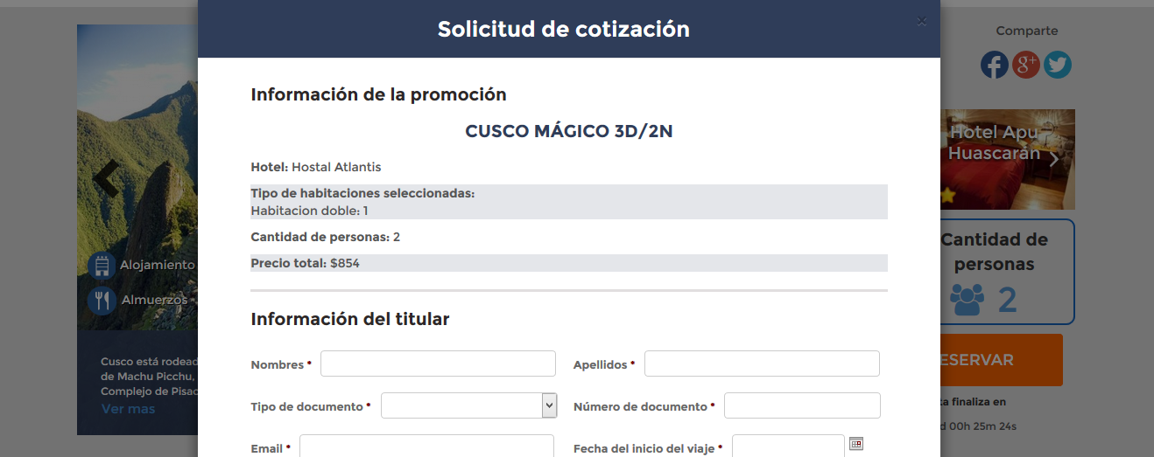
Selección de promoción (Frontend)
Paso 4:
Llenamos la información requerida.

Slide 31
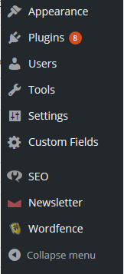

Secciones no administrables
En el panel de control existen otras secciones que no hemos mencionado, se recomienda manejar con cuidado estas secciones ya que algún cambio imprevisto podría afectar el correcto funcionamiento y la visualización de la pagina web.
En la mayoría de los casos, se recomienda no usar estas secciones.

Slide 32
Comentarios
Quedamos atentos a comentarios para realizar las mejoras necesarias.

Slide 33
Gracias

